Slide 1


Cadrage
Projet IA
Système de recommandation personnalisée
Thomas AUGUEY
Formation Développeur IA · Octobre 2026

Slide 2
Contexte et Enjeux
Alignement des objectifs business de Fashion Insta avec l'opportunité technologique.
FASHION INSTA
CONTEXTE MARCHÉ
ENJEUX À 24 MOIS
10,4 M€
Offre catalogue & saturation
+14%
Offre importante de contenu en ligne : la profusion d'articles complexifie le parcours d'achat client.
Priorité opérationnelle : Améliorer significativement la suggestion de produits pour réduire l'attrition.
Chiffre d'affaires annuel
Croissance cible Web
Web : 50% du CA (5,2 M€)
11 Magasins : 50% du CA (5,2 M€)
Magasins : +4% sur 24 mois grâce aux liens entre les ventes en ligne et en magasin.
Impact estimé : +517 k€ de gain net cumulé
2

Slide 3
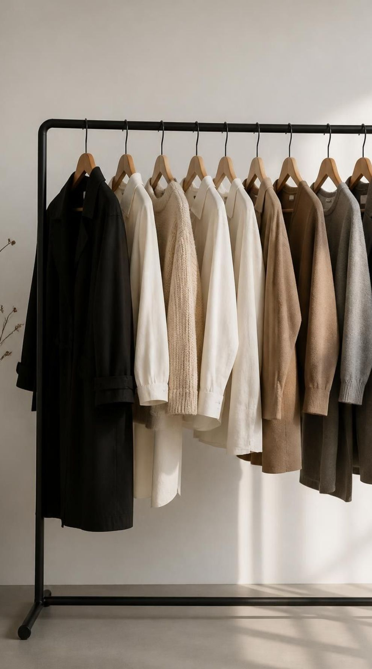
Pourquoi l’IA ?
Passer d'une recommandation générique à une expérience d'achat personnalisée.
C’est quoi ?
Une technologie émergente qui envahit le marché pour transformer les usages e-commerce : apprendre en continu des habitudes pour proposer des services personnalisé.
Pour l’utilisateur
Apporter une dimension personnelle à la découverte de vêtements, en phase avec son style singulier et ses pièces existantes.
Comment y parvenir ?
Réaliser un PoC ciblé sur la fonctionnalité cœur : recommandation d’articles à partir des caractéristiques et représentations visuelles.
3
Notes:
1. Brique nouvelle dans l’univers en ligne
2. L’IA va prendre en compte les habitudes des utilisateurs et personnaliser l’expérience
3. Construire un modèle de prédiction

Slide 4
Périmètre du PoC
Objectif central : Générer une liste d’articles personnalisée pour chaque utilisateur.
DANS LE PÉRIMÈTRE
HORS PÉRIMÈTRE
Périmètre PoC
Hors PoC (Phases ultérieures)
Identifier les données nécessaires à la recommandation
Expérimenter plusieurs approches IA/ML de recommandation
Évaluer la pertinence des recommandations à l'aide de métriques métier
Comparer les approches et identifier les conditions nécessaires à une future industrialisation
Développement de l'application mobile
Gestion des comptes et Authentification
Développement des fonctionnalités métier complètes
Mise en production et industrialisation de la solution
Constitution d'une base de données utilisateurs réels
Personnalisation des photos (couleurs, tailles, etc.)
4
Notes:
Pour notre PoC nous allons nous focaliser sur l’essentiel, c’est à dire valider la recommandation.
Le PoC valide la faisabilité de la brique de recommandation, pas celle de l'application complète.

Slide 5
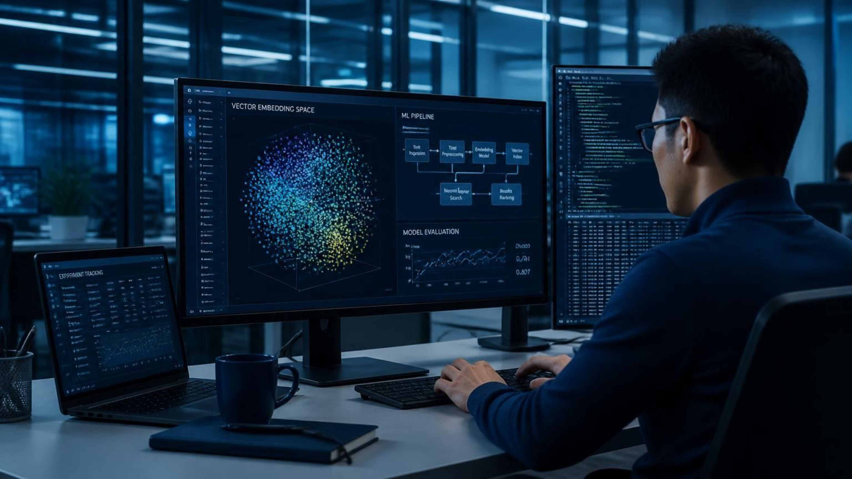
System Design
Solution IA end-to-end
Pipeline multimodale associant extraction visuelle, espaces d'embeddings et modélisation de compatibilité.
Notes:
Approche 2 — Recommandation IA multimodale
Principe : Exploiter plusieurs modalités décrivant les articles afin de construire une représentation de leur contenu et d’identifier ceux qui correspondent aux préférences de l’utilisateur.
Données utilisées : Texte (description, catégorie, marque), Image (photo de l'article), Utilisateur (historique des interactions).
Pipeline : Texte + Image -> Modèle multimodal / embeddings -> Représentation vectorielle -> Profil préférences -> Calcul similarité / classement -> Top N recommandations.
Évaluation : Precision@K, Recall@K, NDCG@K vs baseline ML.

Slide 6
Similarité / Compatibilité · 2 Approches
Deux logiques algorithmiques complémentaires pour répondre aux besoins vestimentaires de l'utilisateur.
APPROCHE 1
APPROCHE 2
Recherche d'articles similaires
Recherche d'articles compatibles
« À quel autre vêtement ce vêtement ressemble-t-il ? »
« Quelles pièces s'associent pour former une tenue ? »
Recherche de pièces proches dans l'espace d'embedding visuel (FashionCLIP) : coupe, texture, couleur et catégorie équivalente.
Modèle de classification pairwise entraîné sur des tenues complètes pour prédire la cohérence stylistique entre catégories complémentaires.
Cas d'usage : remplacer un vêtement de la garde-robe ou proposer une alternative.
+
Cas d'usage : composer un look complet autour d'une pièce donnée.
6
Notes:
2 Approches complémentaires.
Nous pouvons proposer des vêtements semblables pour remplacer un élément de la garde-robe, mais également proposer un nouvel ensemble basé sur la compatibilité.

Slide 7
INFRASTRUCTURE & SERVICES AZURE
Architecture Technique End-to-End
Chaîne de traitement : de l'image utilisateur aux recommandations finales via les briques Microsoft Azure.
ÉTAPE 1
ÉTAPE 2
ÉTAPE 3
ÉTAPE 4
ÉTAPE 5
Entrée Image
Segmentation
Représentation
Prédiction
Restitution
Photo Utilisateur
Isolation vêtements
Embedding & Attributs
Similarité & Compatibilité
Recommandation Top-K
Azure Blob Storage
Stockage photos utilisateur et catalogue
Azure Machine Learning
Hébergement / inférence modèle de découpe
Azure ML / Foundry
Modèles d'embedding & classification attributs
Azure AI Search (index vectoriel) & Azure ML (modèle pairwise)
Azure Container Apps / AKS
API REST servant le moteur
API JSON
IQON3000 / POLYVORE
SEGFORMER B2
FASHIONCLIP
K-NN & PAIRWISE
7
Notes:
Pour minimiser les coûts du PoC, nous utilisons des datasets et modèles pré-entraînés (HuggingFace, GitHub).
Services cloud Azure : Blob Storage (données), Azure ML (entraînement/inférence), Azure AI Search (vecteurs), Container Apps (API).

Slide 8
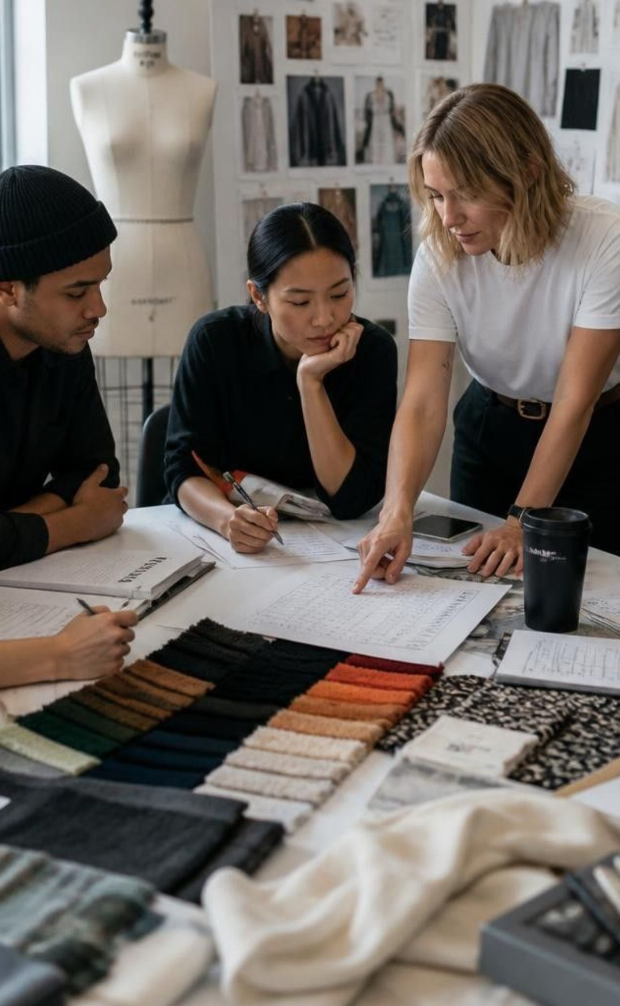
VALIDATION DU PROJET
Critères de succès
Le PoC sera considéré comme concluant s’il permet de démontrer qu’une recommandation personnalisée peut apporter une valeur mesurable pour FashionInsta.
Faisabilité
Pertinence
Valeur
Segmentation et embeddings exploitables sur données catalogue.
Modèle de compatibilité performant et Top-K pertinent.
Personnalisation supérieure à la baseline (similarité).
8
Notes:
Succès du PoC :
Faisabilité technique : segmentation exploitable, embeddings exploitables, caractéristiques suffisamment fiables.
Pertinence : modèle de compatibilité performant, recommandations Top-K pertinentes.
Valeur métier : meilleure personnalisation que la baseline.

Slide 9
VALIDATION TECHNIQUE
1. Évaluer chaque brique technique
Mesures quantitatives pour vérifier le bon fonctionnement de chaque étape du pipeline.
Brique | Ce que l'on vérifie | Métriques de validation
Segmentation | Le vêtement est correctement isolé sur la photo de l'utilisateur | IoU (Intersection over Union)
Embedding | Les vêtements visuellement ou sémantiquement similaires sont proches dans l'espace vectoriel | Recall@K / Distance cosinus (similarité)
Caractéristiques | Les attributs (couleur, coupe, motif, catégorie) sont correctement identifiés | Accuracy, Precision, Recall, F1-Score
Compatibilité | Les associations de pièces pertinentes sont correctement classées | Precision@K, Recall@K, NDCG@K
9
Notes:
Permet de vérifier que la chaîne fonctionne correctement de bout en bout.
Modèle de compatibilité : Pour chaque tenue connue du dataset, on masque un vêtement et on demande au système de le retrouver à partir des autres vêtements.

Slide 10
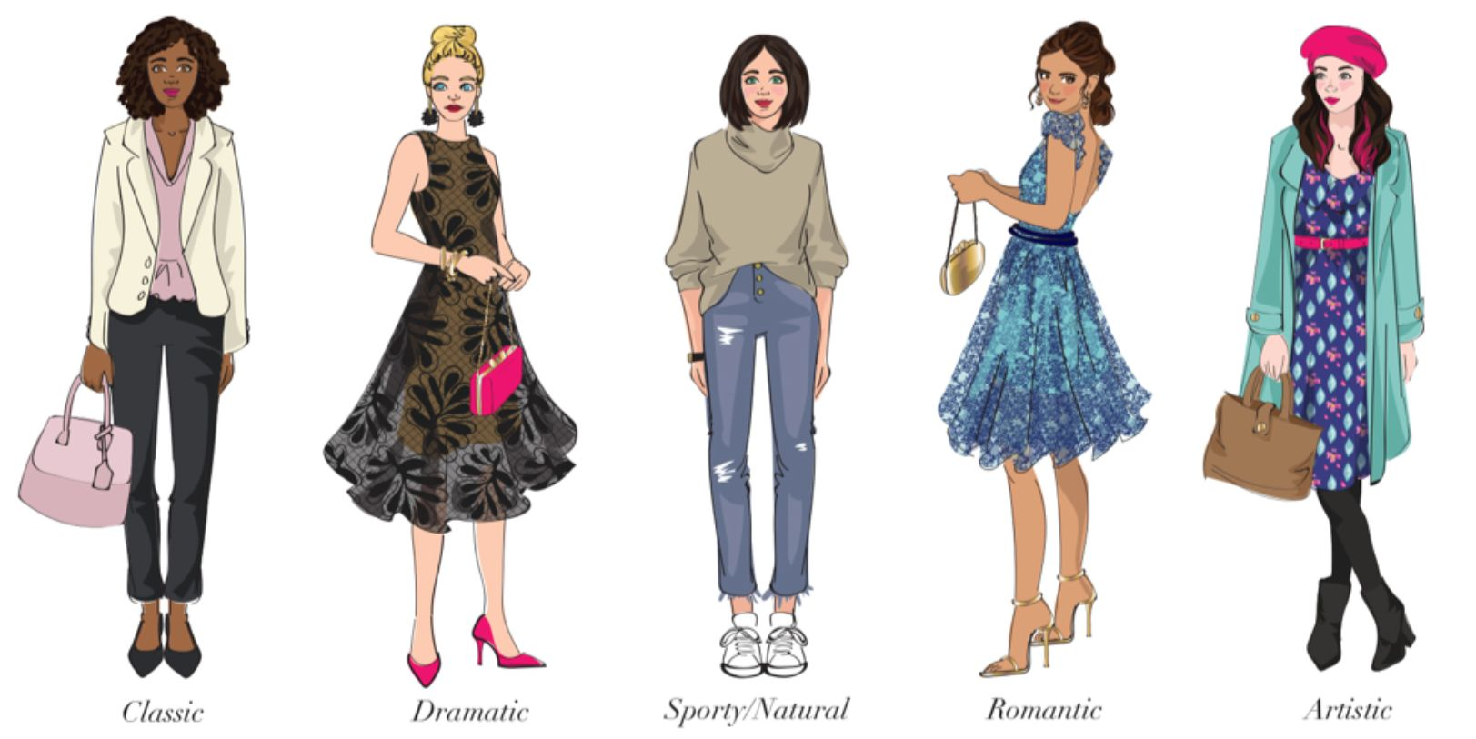
ÉVALUATION UTILISATEUR
Critères métier
Une recommandation est considérée comme pertinente si elle :
1. Correspond au style & aux préférences de l'utilisateur
Respect des univers stylistiques (Classic, Dramatic, Sporty, Romantic, Artistic) et affinités de couleurs.
2. Complète de manière cohérente la garde-robe existante
Proposer des pièces qui s'assemblent harmonieusement avec au moins un vêtement déjà possédé.
10
Notes:
Déterminer avec le métier quel niveau de pertinence rend la fonctionnalité exploitable sur le terrain.

Slide 11
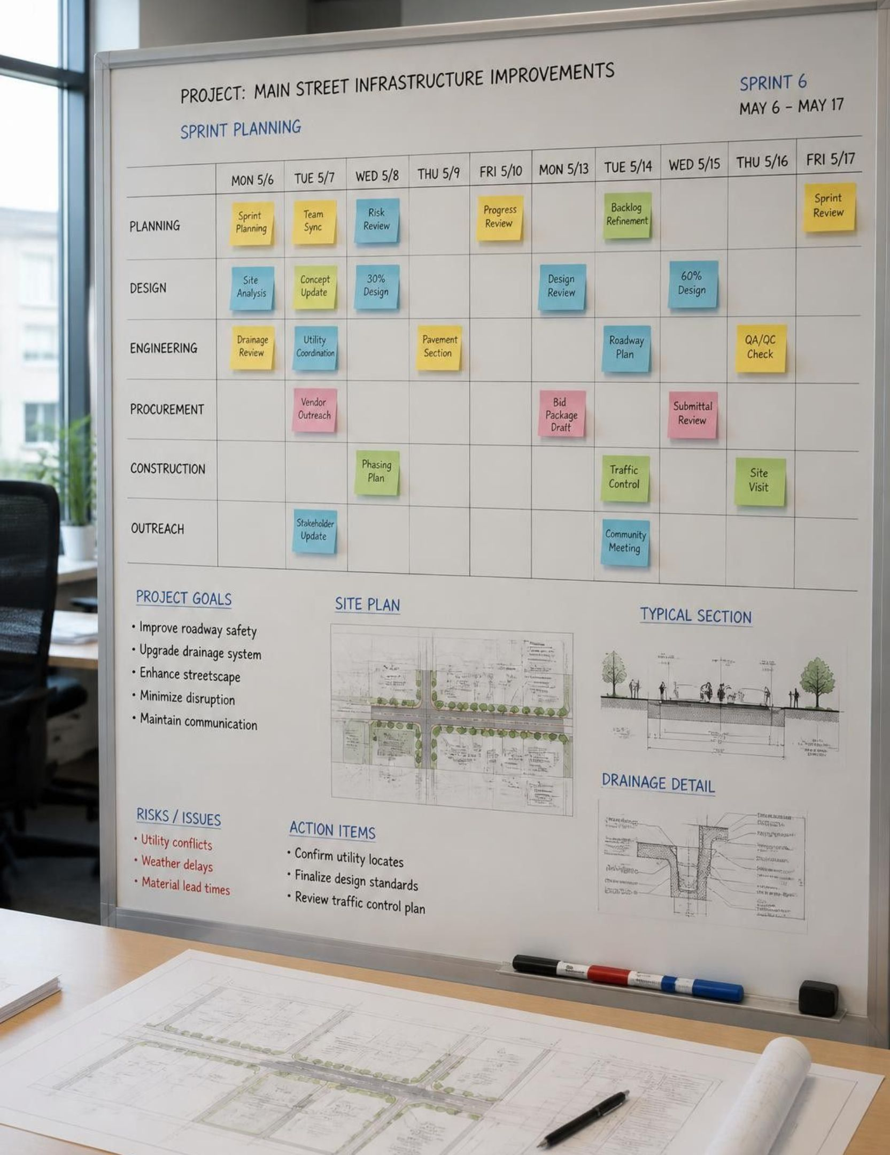
ORGANISATION DU PROJET
Planning &
Ressources
Cadrage du développement
Gouvernance, calendrier opérationnel par phases et allocation des compétences data.

Slide 12
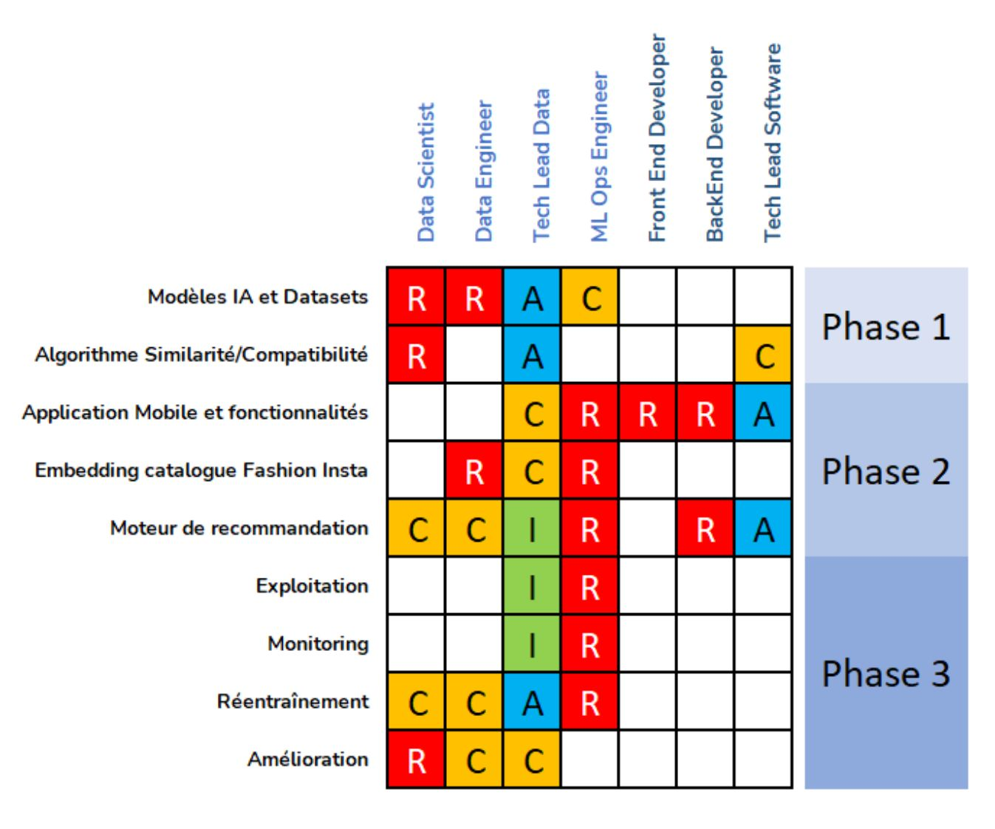
Taux d'occupation PoC
GOUVERNANCE
Charge interne dédiée sur la Phase 1 :
RACI · Attribution des responsabilités
Data Scientist
Répartition des rôles sur les phases 1 (PoC), 2 (MVP) et 3 (Run).
53%
Data Engineer
27%
Tech Lead Data
7%
ML Ops Engineer
7%
12
Notes:
R Responsable de réaliser la tâche
A Approuver la tâche
C Consultant conseil
I Informé après exécution
Taux d'occupation = % pour 1 personne sur la période de travail de la phase 1 (PoC)

Slide 13
PLANNING OPÉRATIONNEL
Timeline
Découpage en trois phases majeures : PoC, MVP et exploitation en Run.
PHASE 1
PHASE 2
PHASE 3
PoC
MVP
Run
3 Semaines · Charge 14 Jours
5 Semaines · Charge 38 Jours
3 Semaines · Charge 19 Jours
Objectif : « Est-ce que cela fonctionne ? »
Objectif : « Solution utilisable »
Objectif : « Exploiter et améliorer »
Cadrage + sélection dataset (3 JO)
Préparation du jeu de test (1 JO)
Baseline + approche similaire (3 JO)
Approche compatibilité (5 JO)
Application mobile & features (15 JO)
Embedding catalogue Fashion Insta (3 JO)
Moteur de recommandation (3 JO)
Exploitation continue (3 JO)
Monitoring métriques (3 JO)
Réentraînement périodique (3 JO)
Amélioration des modèles (3 JO)
Livrables : Modèles ML, dataset, algos.
Livrables : App mobile, API REST, dataset FashionInsta.
Gouvernance : COPROJ début, après jeu de test, après évaluation.
COPIL Fin => GO / NOGO
Gouvernance : COPROJ lancement, architecture/dev, validation.
COPIL Fin => GO / NOGO
Gouvernance : COPROJ régulier & COPIL trimestriel.
13
Notes:
Gouvernance : COPROJ hebdomadaire durant le PoC, jalon COPIL en fin de phase pour décision GO / NO-GO.
Profils clés : Data Scientist en lead sur le PoC, soutenu par le Data Engineer et Tech Lead Data.

Slide 14

ANALYSE FINANCIÈRE
Coût et
Rentabilité
Combien cela nous coûte et combien nous estimons gagner
Modélisation économique détaillée sur un horizon de 24 mois.

Slide 15
RENTABILITÉ SUR 24 MOIS
Progression Chiffre d'Affaires Cumulé
Comparaison entre hypothèse cible (+14%), baseline (+3%) et gain net cumulé.
SYNTHÈSE ROI
7 mois
Seuil de rentabilité atteint
Gains nets : +11% CA Web
517 k€ / 24 mois
Investissement total : 0,4% CA Web
39 k€ / 24 mois
15

Slide 16
CONFORMITÉ & ÉTHIQUE
RGPD & Protection des Données
Analyse des risques de conformité et mesures correctives prévues pour le projet IA.
Sujet | Enjeu pour FashionInsta | Mesure à prévoir
RGPD global | Les photos de personnes et données liées au compte constituent des données personnelles. | Définir finalité, base légale, durée de conservation, droits utilisateurs et modalités de suppression.
Photos vêtements | Une photo peut contenir un visage, le domicile ou des éléments privés. | Minimiser la collecte, supprimer les photos originales après embedding et isoler le vêtement.
Données d'entraînement | Les datasets d'outfits et d'images peuvent être soumis à des restrictions d'usage. | Auditer scrupuleusement licences, droits et conditions d'usage avant toute exploitation.
Sécurité | Risque d'exposition des profils, préférences et photos en cas d'accès non autorisé. | Chiffrement en transit/repos, contrôle d'accès strict (RBAC) et politique de purge.
Réglementation IA | Cadre européen AI Act applicable selon la classification des fonctionnalités. | Vérifier la conformité à l'AI Act et maintenir une veille juridique active.
16

Slide 17
GESTION DES RISQUES
Principaux risques du projet
Matrice des risques techniques, juridiques et financiers avec plans d'atténuation.
Risque | Conséquence possible | Mesure de maîtrise
Droits sur les datasets | Impossibilité d'utiliser les données dans un service commercial. | Valider les licences et conditions d'accès en amont du choix du dataset.
Qualité recommandations | Tenues incohérentes ou suggestions non pertinentes. | Comparer systématiquement à une baseline et évaluer avec des experts métier.
Biais du modèle | Pertinence dégradée pour certains styles, catégories ou profils. | Tester et mesurer les performances sur des profils et typologies variés.
Qualité des photos | Échec de la segmentation ou mauvaise détection d'attributs. | Tester des conditions réelles : éclairages variables, arrière-plans complexes.
Coûts Azure | Dépassement de budget lors du passage à l'échelle. | Mesurer précisément le coût unitaire par inférence et par utilisateur.
Sécurité & confidentialité | Exposition de photos ou données personnelles sensibles. | Minimisation, restriction stricte des accès et processus de suppression automatisé.
Dépendance modèles tiers | Changement de licence, indisponibilité ou perte de support. | Documenter les composants et concevoir des solutions alternatives de repli.
Point d'attention Polyvore Outfits : Les conditions d'accès mentionnent un usage recherche non commerciale tout en affichant une licence CC BY 4.0. Cette ambiguïté doit être clarifiée avant tout usage commercial.
17
Notes:
La licence CC BY 4.0 est la licence la plus ouverte de Creative Commons, mais la mention de recherche non commerciale impose une clarification juridique formelle.

Slide 18

Merci !
Cadrage Projet IA · FashionInsta
Place aux échanges et questions du jury.

